Slide 1
HODOWLA ZIEMNIAKA ZAMARTE SP. Z O.O. Grupa IHAR
Instytut Hodowli i Aklimatyzacji Roślin

Slide 2
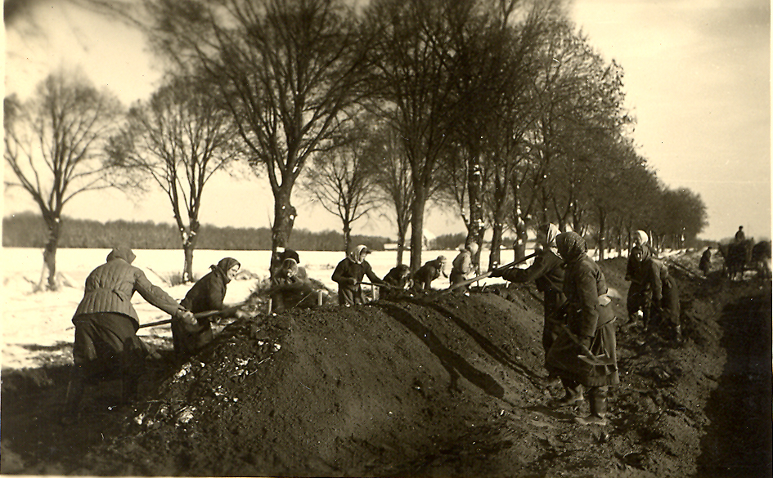

Slide 3
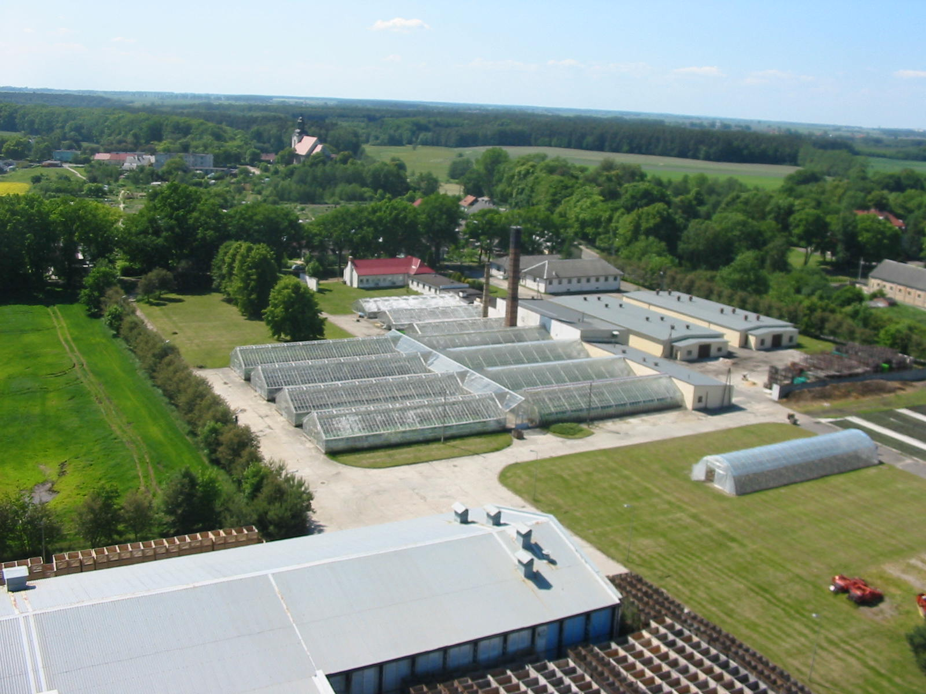

Slide 4
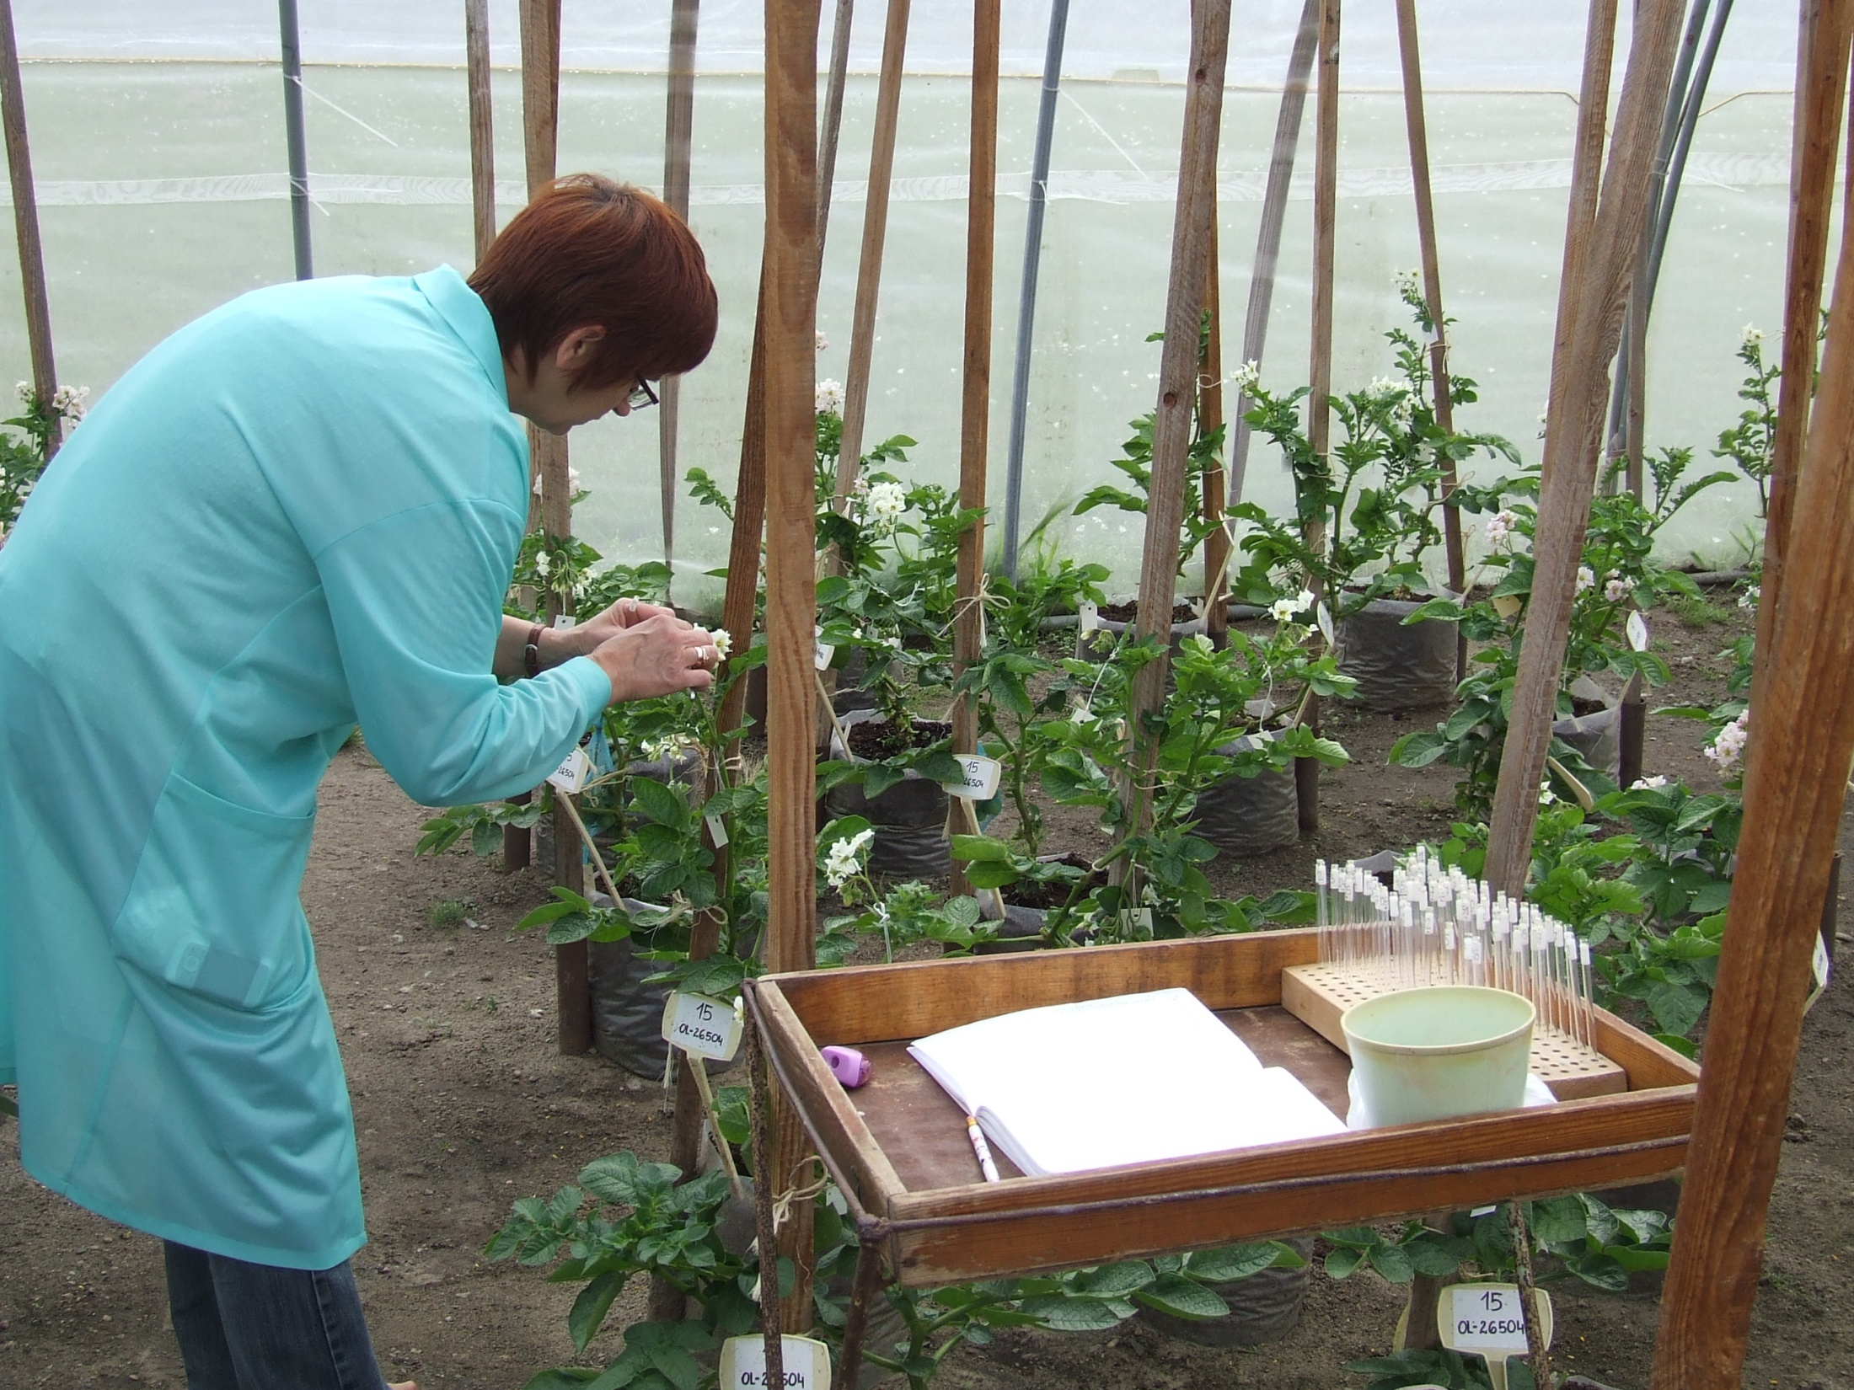
Metody hodowlane
SELEKCJA FENOTYPOWA
Hodowla klasyczna
Mutacje indukowane lub samorzutne – selekcja klonowa
SELEKCJA GENOTYPOWA
Mutacje indukowane wspomagane metodami inżynierii genetycznej. Identyfikacja loci cechy.
Hodowla z wykorzystaniem markerów molekularnych.
GMO – transgeneza, cisgeneza.
DArT = Diversity Arrays Technology – bioinformatyka.

Slide 5
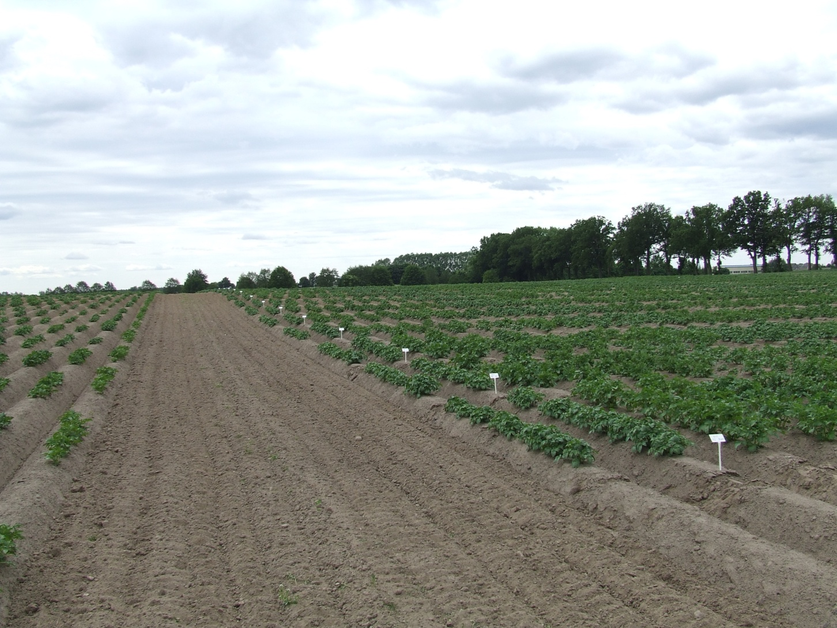
Hodowla klasyczna
Metoda ramszu
Dobór rodziców. Program krzyżówkowy.
Selekcja negatywna. Selekcja pozytywna.
Krzyżowanie oddalone –materiały wyjściowe. Diploidy
Krzyżowanie wypierające
Chów wsobny

Slide 6
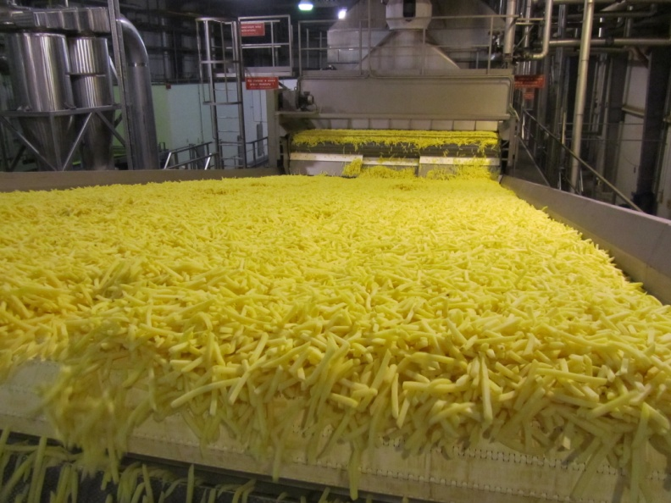
Kierunki hodowlane
Ziemniak jadalny
Ziemniak skrobiowy
Ziemniak do przetwórstwa na frytki, chipsy i inne produkty uszlachetnione
Ziemniak ekologiczny

Slide 7
Schemat selekcji hodowlanej (HZ Zamarte)
Rok | Kategoria hodowlana | Liczba form | Rodzaj prowadzonych badań
 |  |  | 1 | 2 | 3 | 4 | 5 | 6 | 7 | 8 | 9
0 | Krzyżówka | 200 komb.
1 | Siewki | 80000 | x
2 | Ramsze | 60000 | X
3 | Linie ramszowe | 5000 | X | X |  |  |  | X
4 | Nowe Rody | 1200 | X | X |  |  |  | X | X | X
5 | Rody I | 400 | X | X | X |  |  | X
6 | Rody II | 150 | X | X | X |  |  | X
7 | Rody III | 40 | X | X |  | X |  | X |  |  | X
8 | Rody IV | 20 | X | X |  | X |  | X |  |  | X
9 | Doświadcz. Rejestrowe 1 | 5-10 | X | X |  |  | X | X |  | X | X
10 | Doświadcz. Rejestrowe 2 | 3-5 | X | X | X |  | X | X | X | X | X
11 | Odmiana | 1-2 |  |  |  |  |  |  | X | X | X
Oznaczenia badań:
wielkość bulwy
ocena morfologii bulw-kształt, głębokość oczek, wyrównanie, jakość skórki
ocena wartości gospodarczej
ocena cech agrotechnicznych w doświadczeniach stacyjnych
ocena w doświadczeniach wstępnych
badanie rodów w doświadczeniach rejestrowych
ocena i badanie odporności na choroby wirusowe
ocena odporności na mątwika ziemniaczanego
Ocena odporności na raka ziemniaczanego
badanie przydatności do przerobu przemysłowego

Slide 13
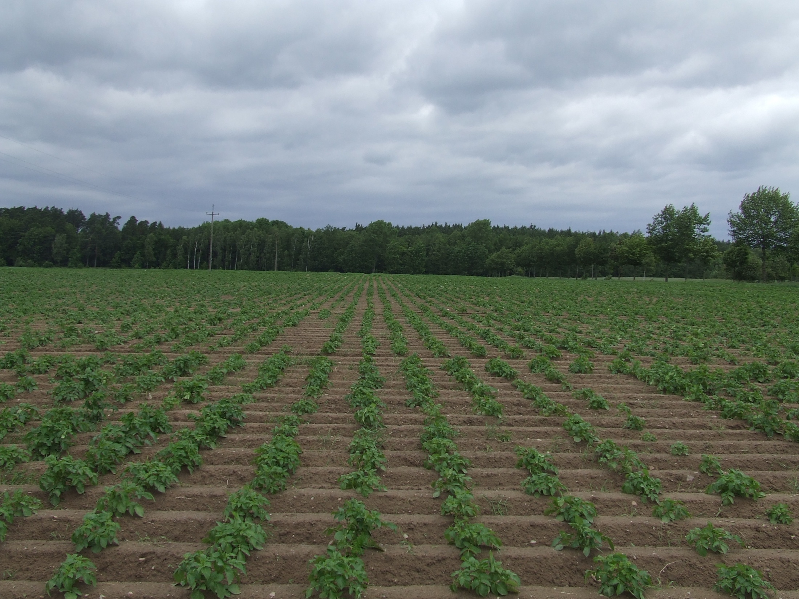

Slide 14
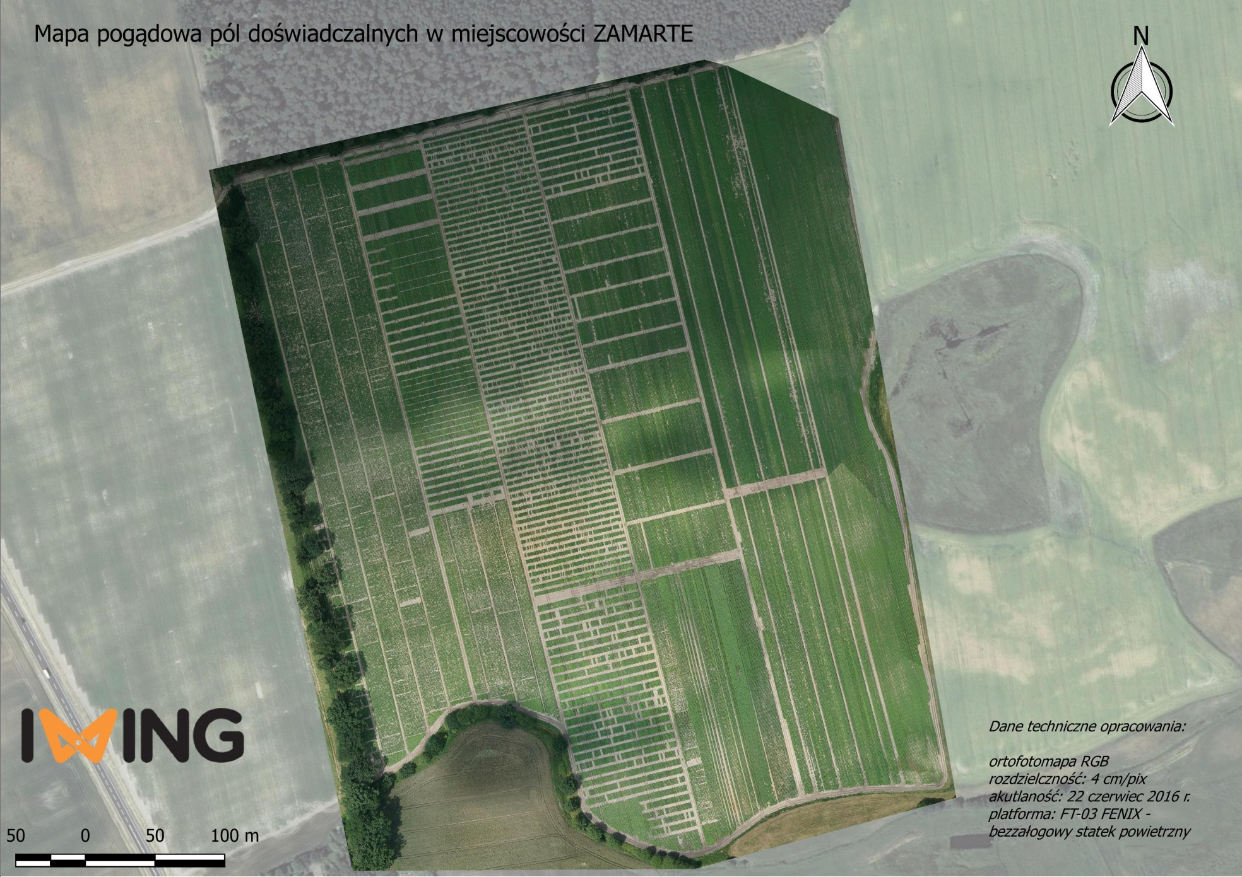

Slide 15
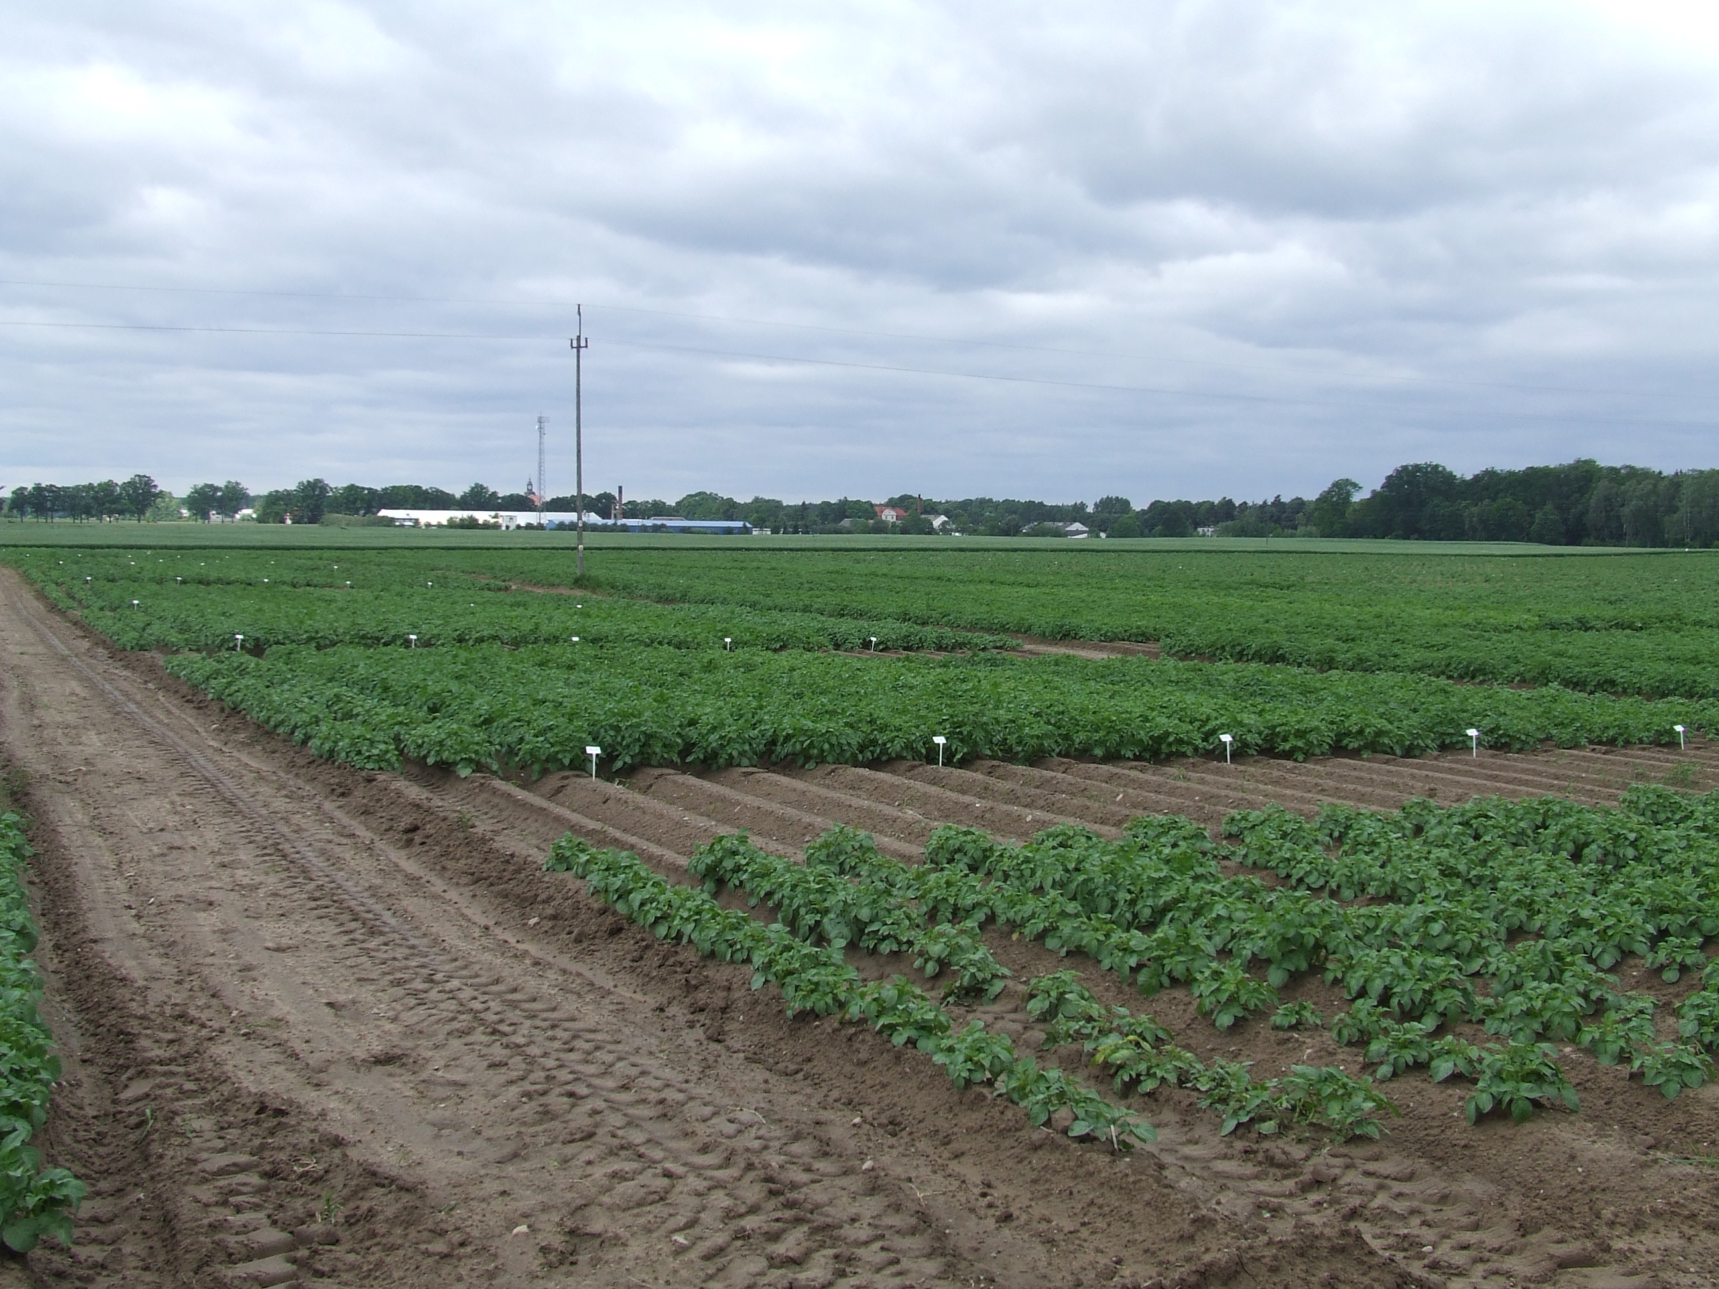

Slide 17
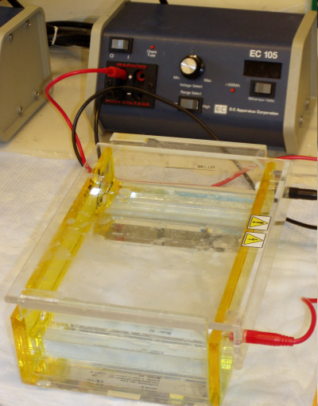
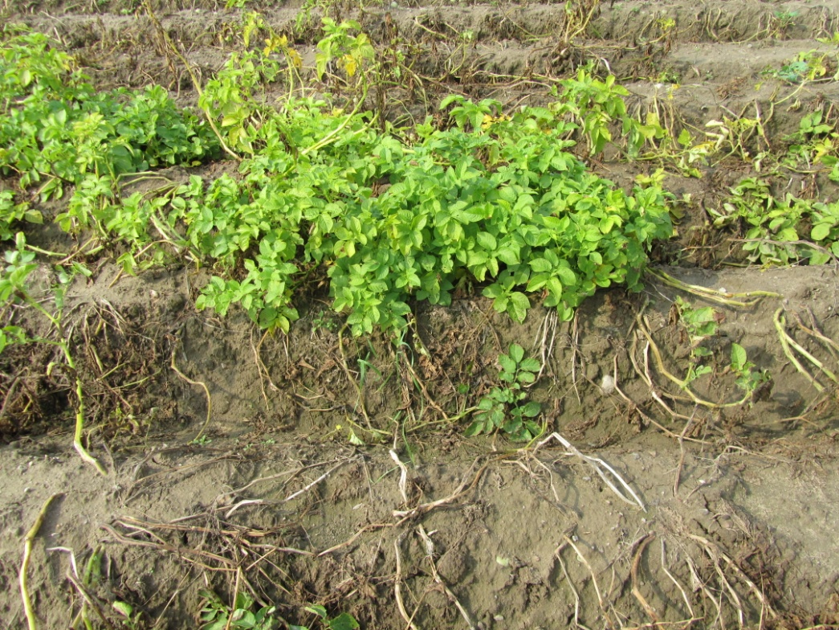
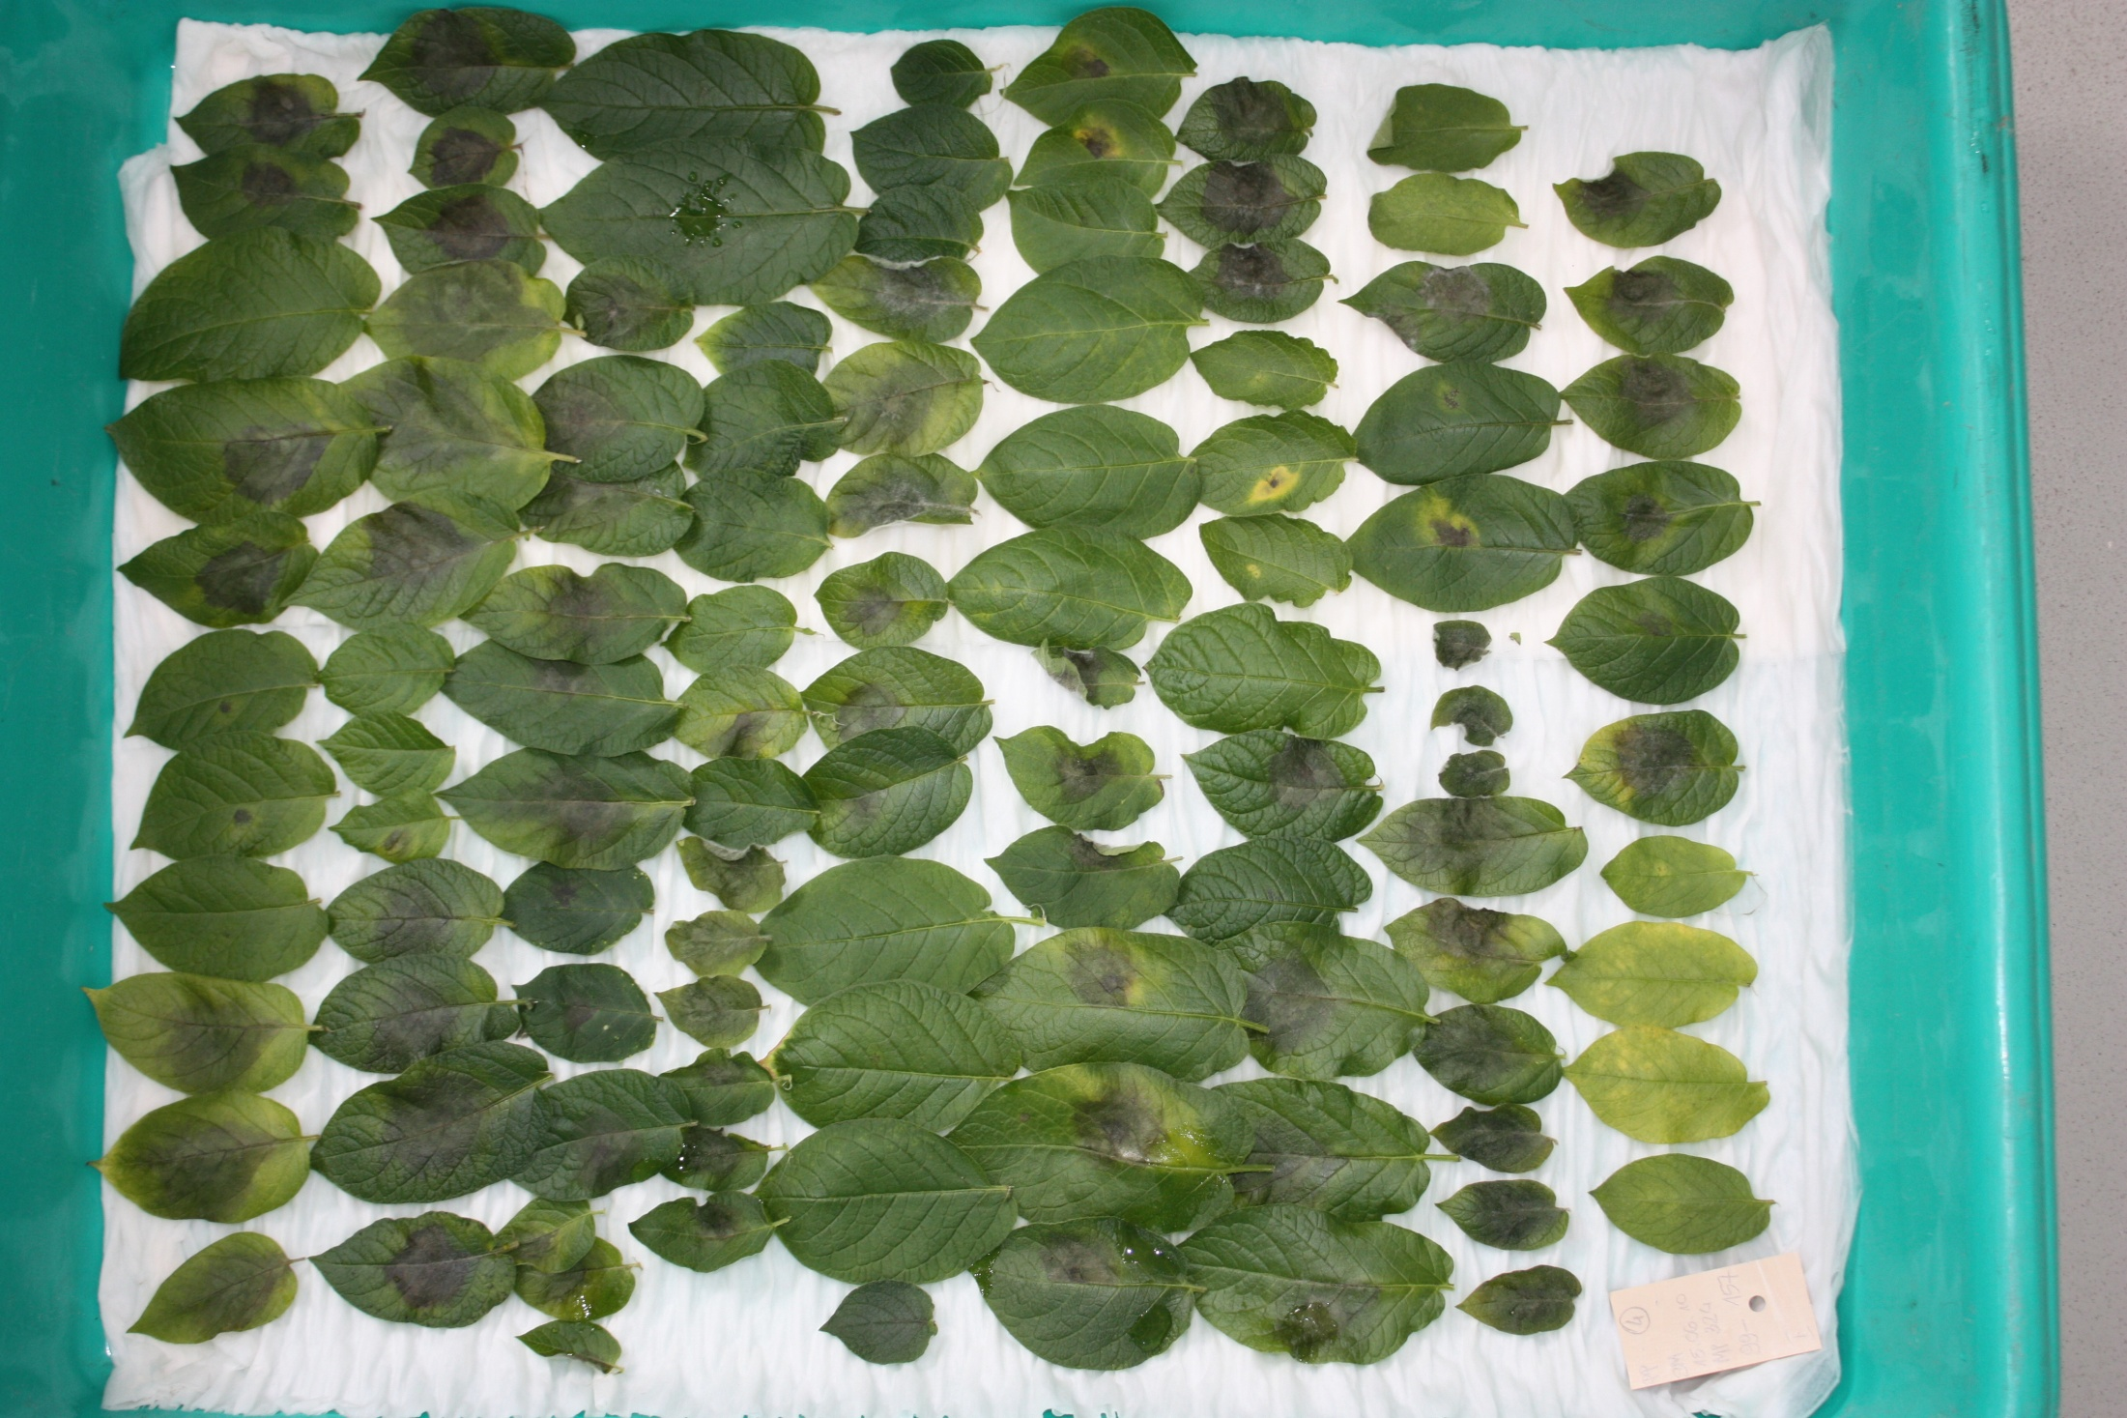
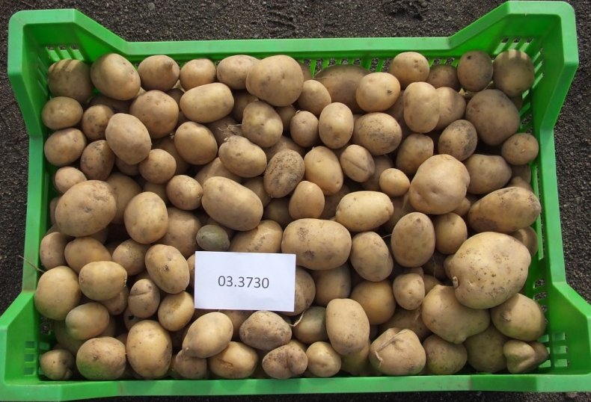
Hodowla z wykorzystaniem markerów w kierunku odporności na zarazę ziemniaka (HZ Zamarte)
Ród Odmiana | rAUDPC | Test na listkach
Z-03.3730 | 0,026 | 9
Z-03.3816 | 0,019 | 9
Z-03.3817 | 0,033 | 9
Z-03.3829 | 0,033 | 9
Wzorce
Bintje | 0,532 | 3,1
Gloria | 0,512 | 3,2
Robijn | 0,307 | 4,5
Sarpo Mira | 0,029 | 9,0

Slide 18
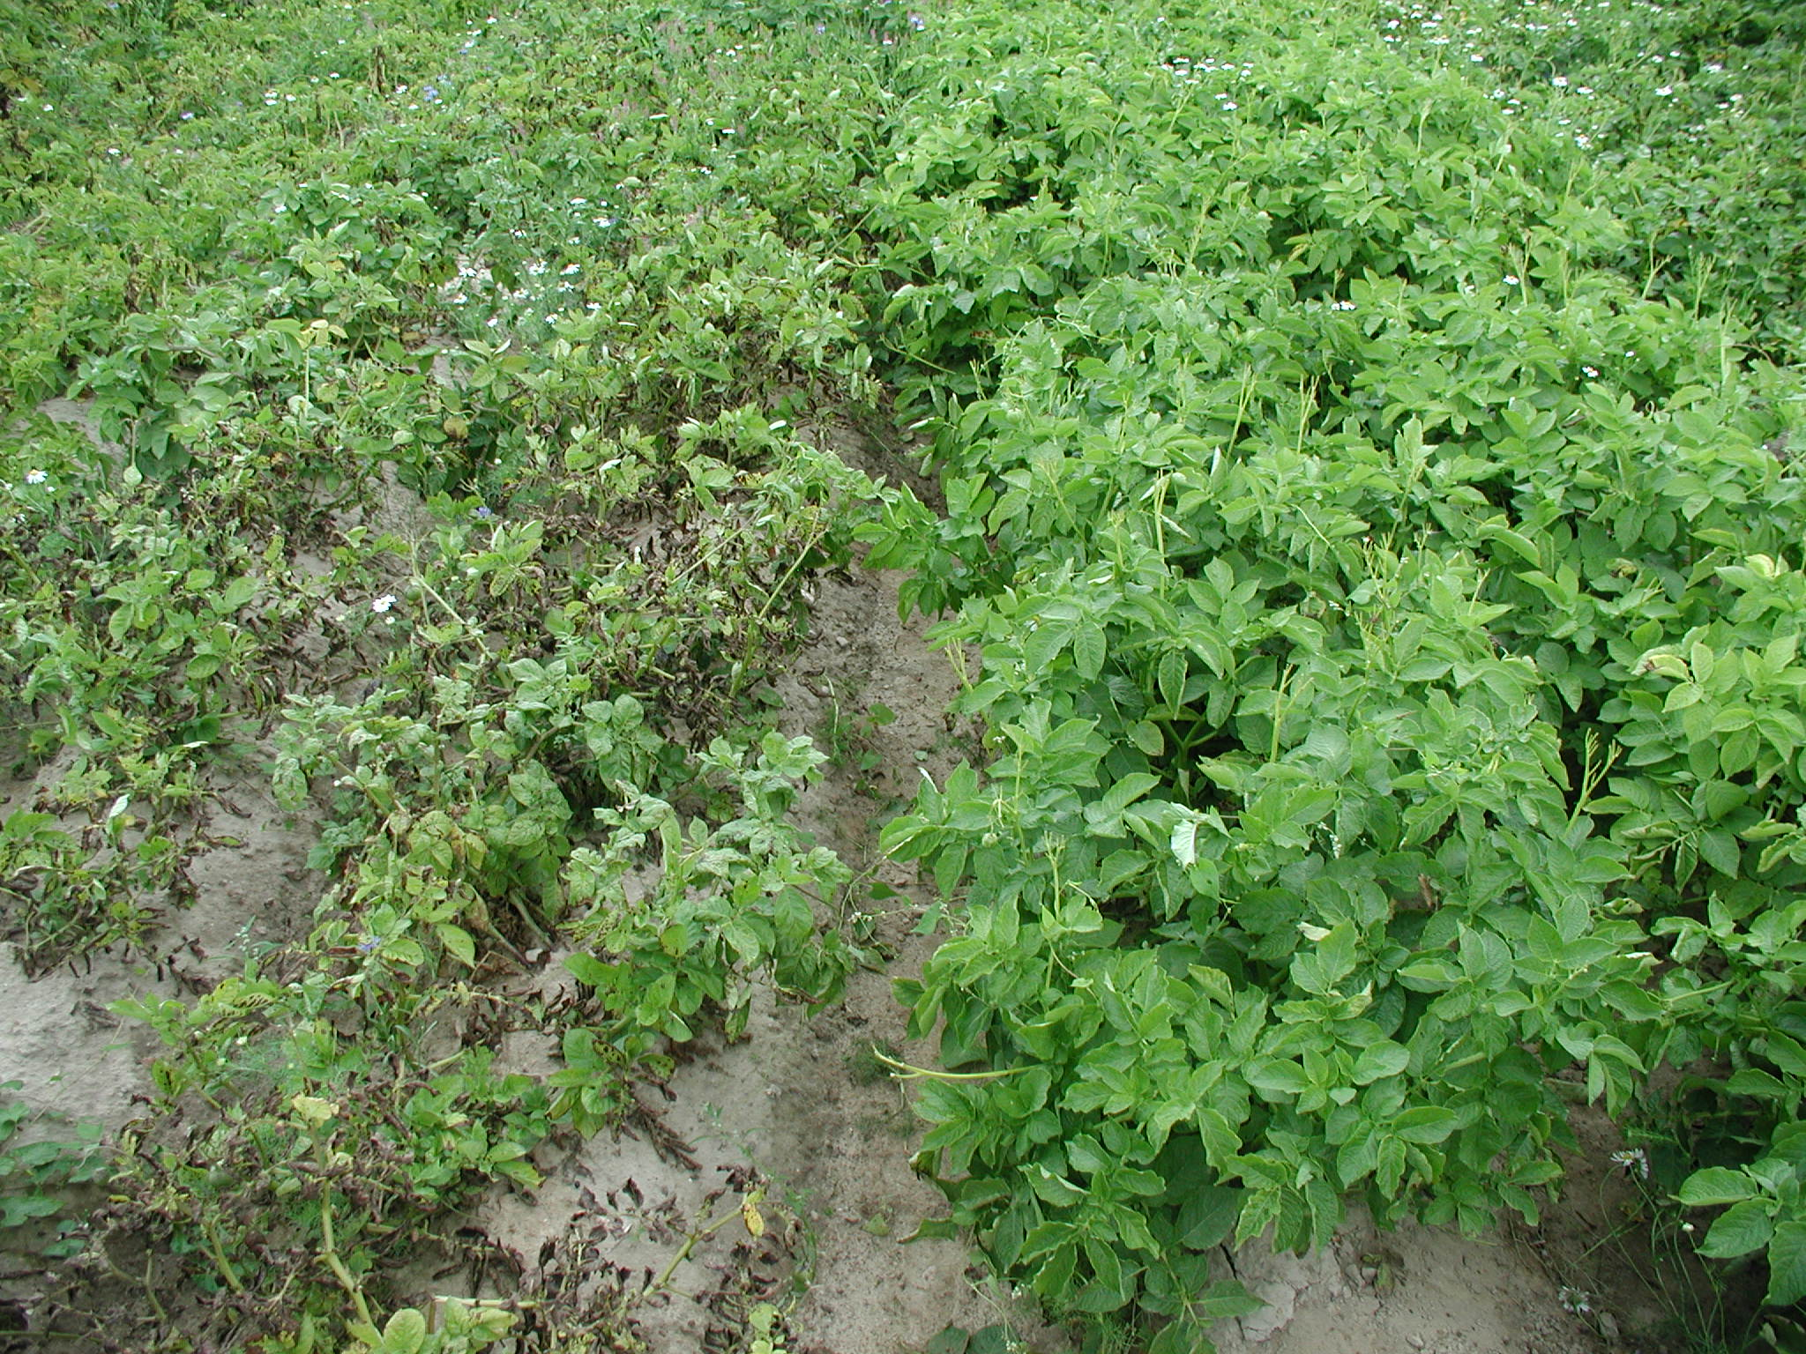

Slide 19
Wyzwania stojące przed twórcami odmian i producentami ziemniaka
Skrócenie cyklu hodowli
Dostęp do nowych źródeł cech
Stosowanie innowacyjnych metod hodowli
Tworzenie odmian dostosowanych do potrzeb szybko zmieniającego się rynku (przetwórstwo) i warunków środowiska
Promocja spożycia ziemniaka
Marketing – intensywna promocja odmian (kapitałowa
i merytoryczna)
Zwrot nakładów na hodowlę
Zmiany organizacyjne?

Slide 20
HODOWLA IN VITRO…

Slide 21
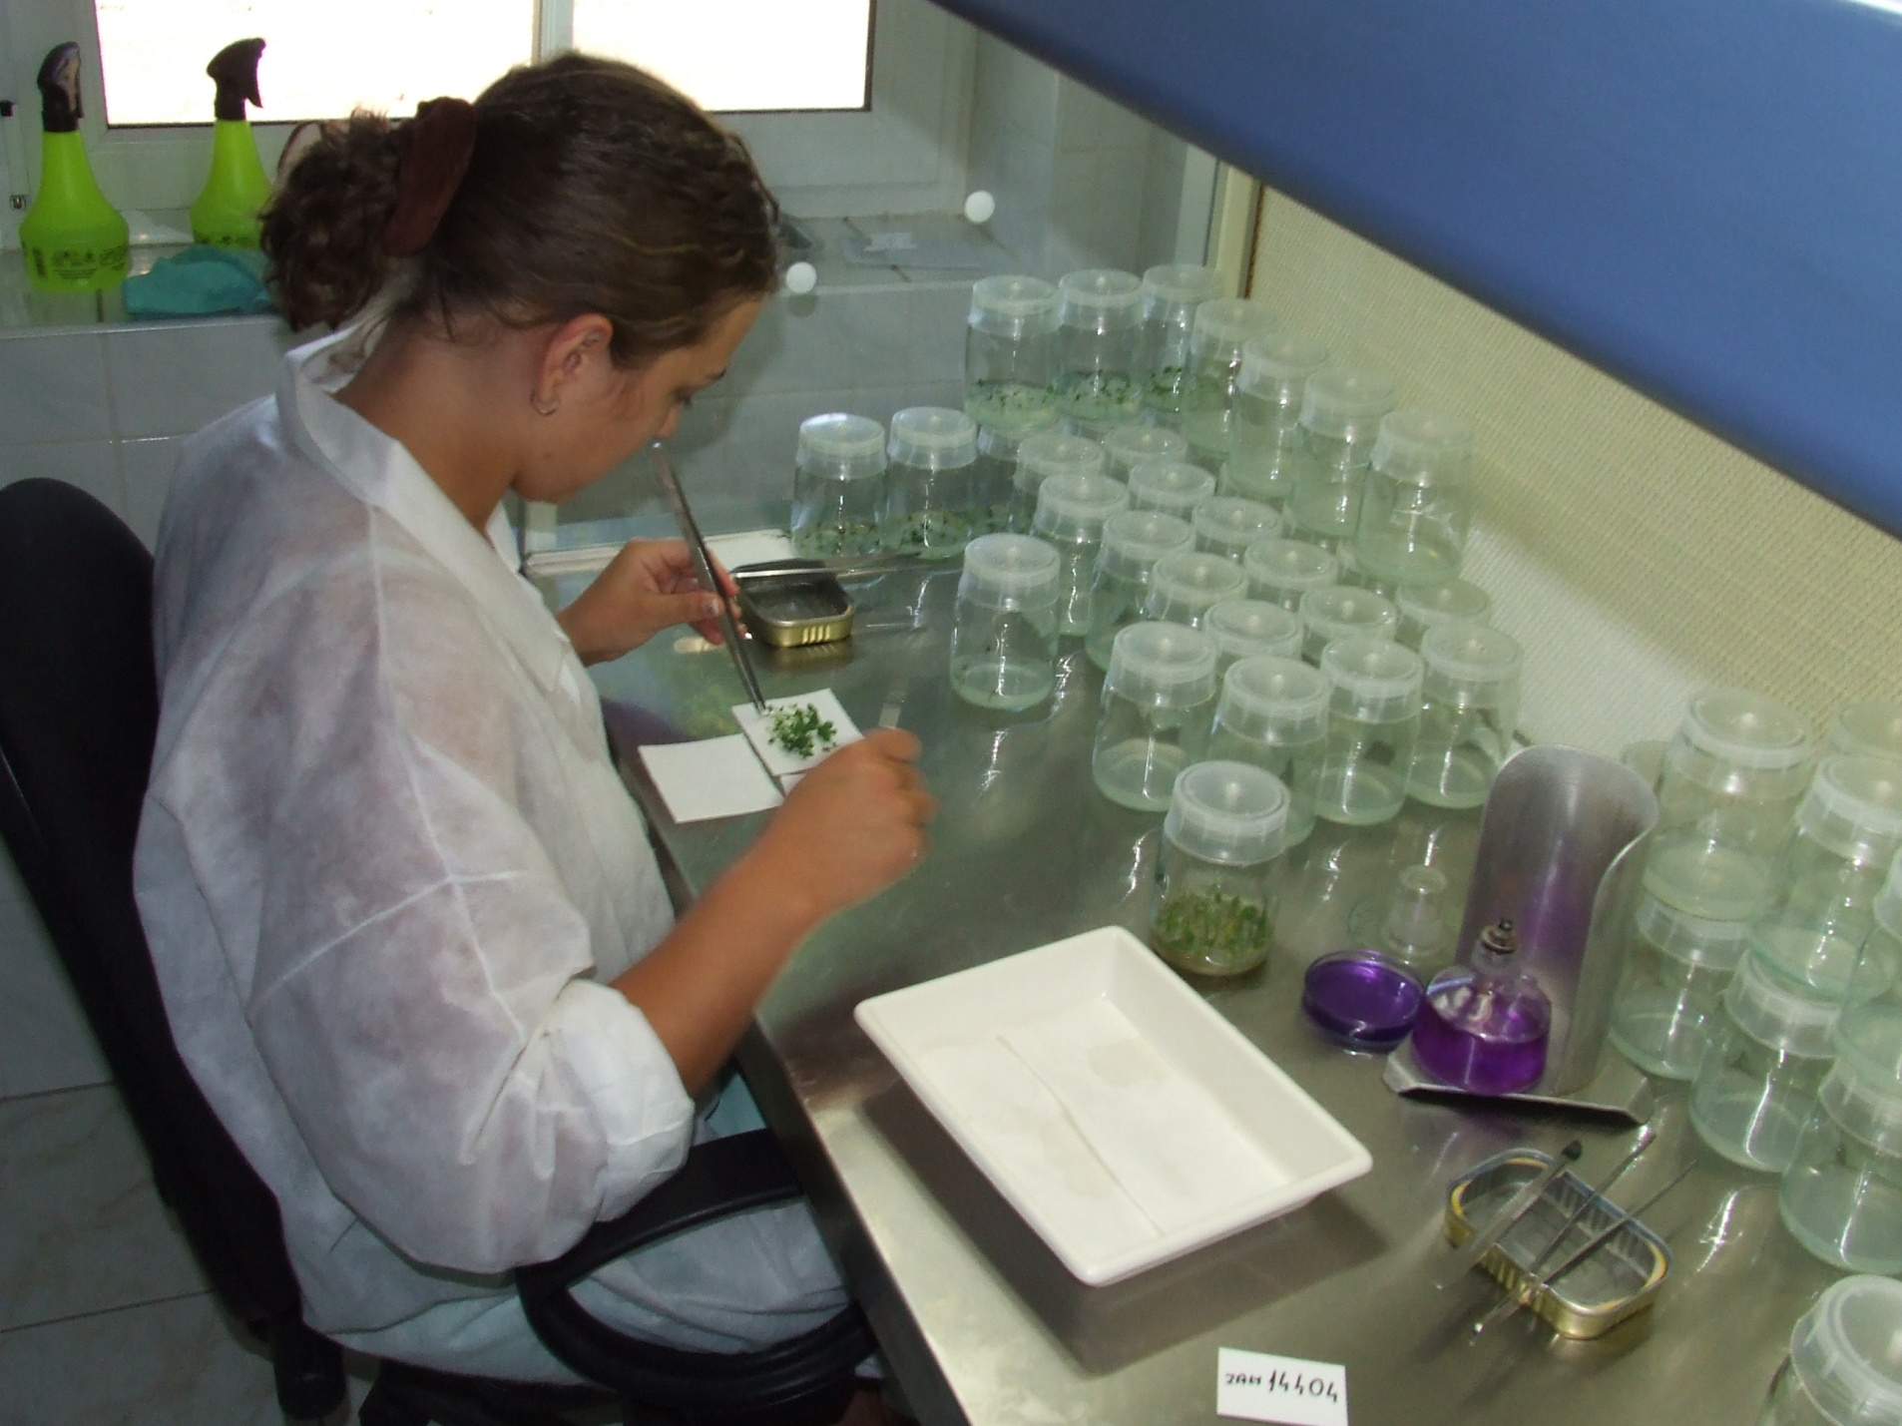

Slide 24
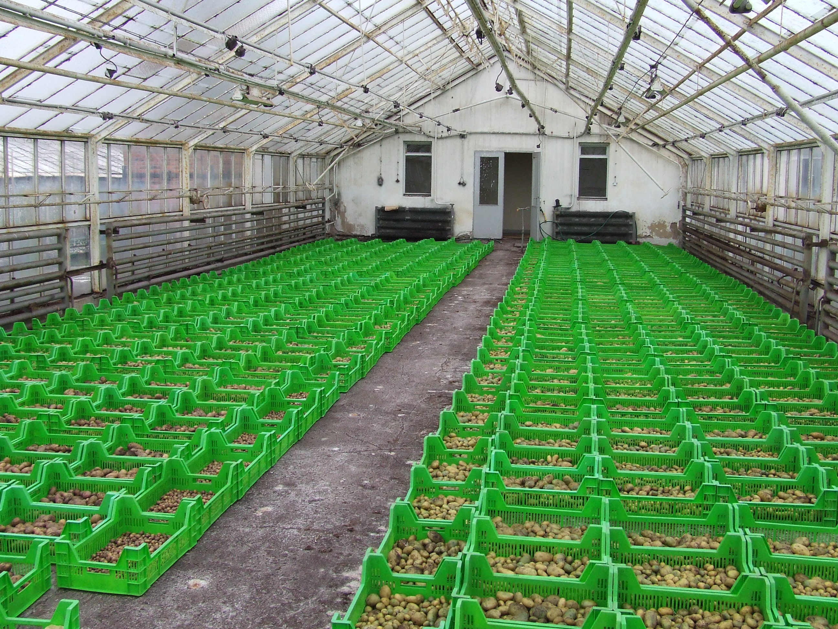

Slide 28
Odmiany HZ Zamarte

Slide 29
Odmiany HZZ w Krajowym Rejestrze w 2018 (29 odmian)
Bardzo wczesne (6)– Denar, Lord, Justa, Miłek, Impresja, Tacja
Wczesne (9) – Bila, Aruba, Etola, Michalina, Gwiazda, Bohun, Lawenda, Ismena (2018); Cedron (skr)
Średniowczesne (8) – Finezja, Oberon, Jurek, Malaga, Lech, Bojar, Gardena(2018), Irmina (2018); skrobiowe: Kuba, Widawa
Późne (4) – skrobiowe: Jasia, Skawa, Rudawa, Gandawa.

Slide 30
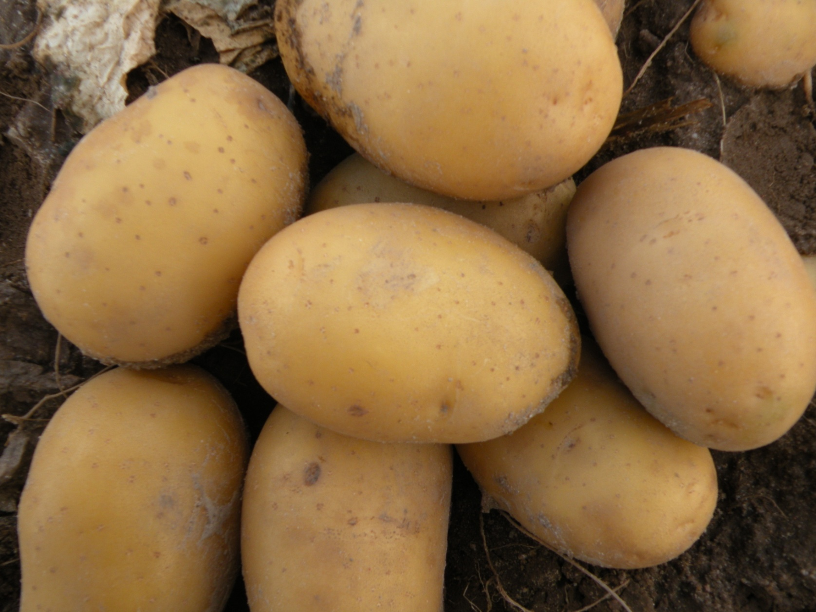
Gwiazda

Slide 31
Dziękuję za uwagę ☺

